Slide 1
РАСКАДРОВКА

Slide 2
Раскадровка - это серия рисунков, схематично показывающая то, что будет происходить в кадре с героями мультфильма, составленная в той последовательности, в которой эти события будут происходить на экране.

Slide 3
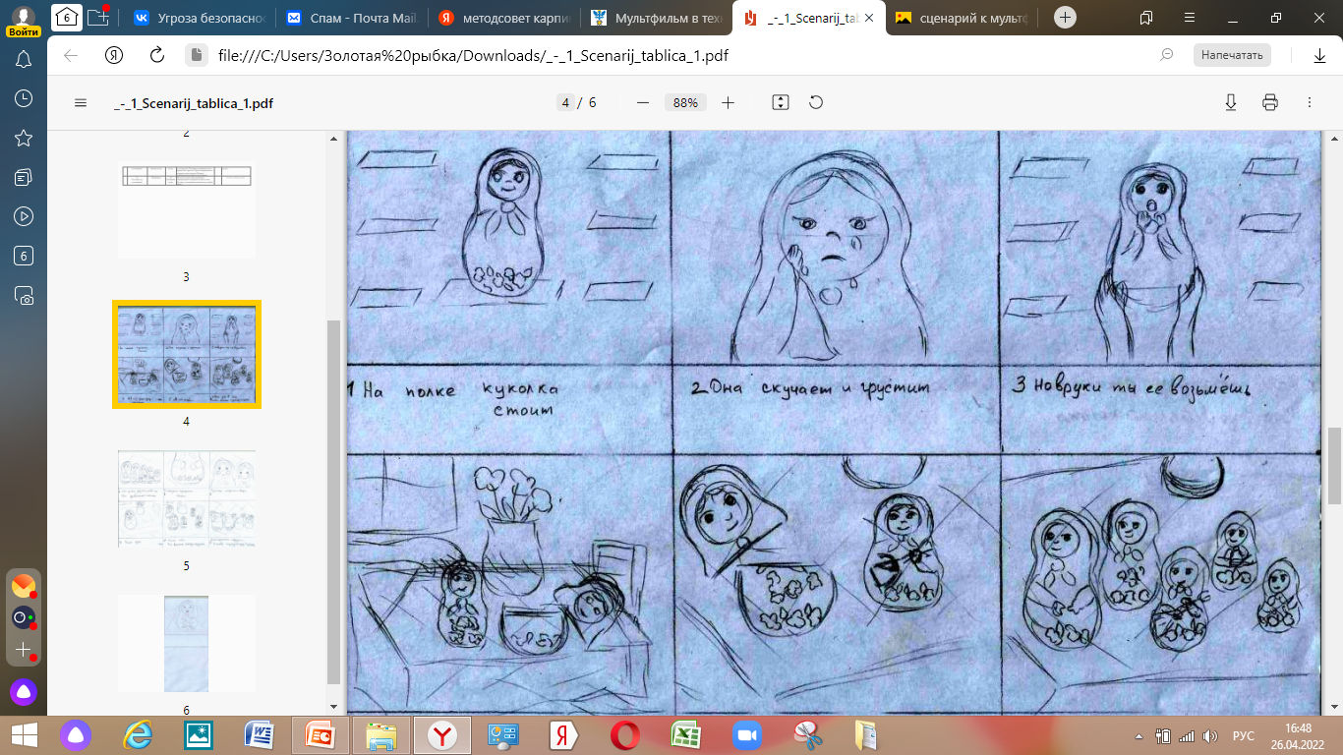
Каждая сцена, которая будет прорисована в раскадровке, имеет неизменные фон и количество персонажей, показывает действия персонажей от начала до их смыслового завершения.
В раскадровке необходимо учитывать ключевые моменты, где каждый поворот сюжета или значимое изменение необходимо включать в схему мультфильма. Далее показываем, как развивается сюжет и действия персонажей.

Slide 4
ОСНОВНЫЕ СЦЕНЫ
Опираясь на основные сцены нашей истории, которые мы выделили ранее, нарисуем, какие действия будут изображены в каждой ячейке. Подумаем, как лучше изобразить это действие. Персонаж стоит или двигается? Что передать в этом образе, какие жесты, динамику? В каждом рисунке раскодровки происходит какое-то значимое действие. После того, как мы нарисовали основное действие, дорисуем обстановку. И опять продумываем, что будет на переднем плане, а что на заднем.

Slide 5
Разные типы кадра
Применяем при создании раскодровки разные типы кадра
Крупный средний общий
В мультипликации чаще используется общий план.
Задача общего плана дать возможность герою двигаться, действовать.
На крупном и среднем плане герой зажат рамкой кадра, возможность показать действие там где ограничено, да и технически это более сложная задача. Зато можно показать выражения лица, привлечь внимание к какой-нибудь детали.

Slide 6
ТЕКСТОВОЕ ОПИСАНИЕ
Под каждым кадром добавляем текстовое описание того, что происходит в кадре: диалог, если он присутствует, закадровую речь или фоновую музыку. И обязательно номеруем кадр, чтобы впоследствии на запутаться.

Slide 7
При создании раскодровки с детьми дошкольного возраста, можно использовать доску и мелки или маркеры.
Можно рисовать на больших листах бумаги. Взрослый рисует прямоугольники (кадры), а затем, объясняя задание ребёнку, просит нарисовать, где будет находиться персонаж. Потом ребенок определяет место для другого персонажа. Дальше с помощью наводящих вопросов ребенок изображает объекты фона.
Запечатлев таким образом последовательность рисунков, взрослый перерисовывает их на листы бумаги и последовательно располагает их например на стене.

